Slide 1
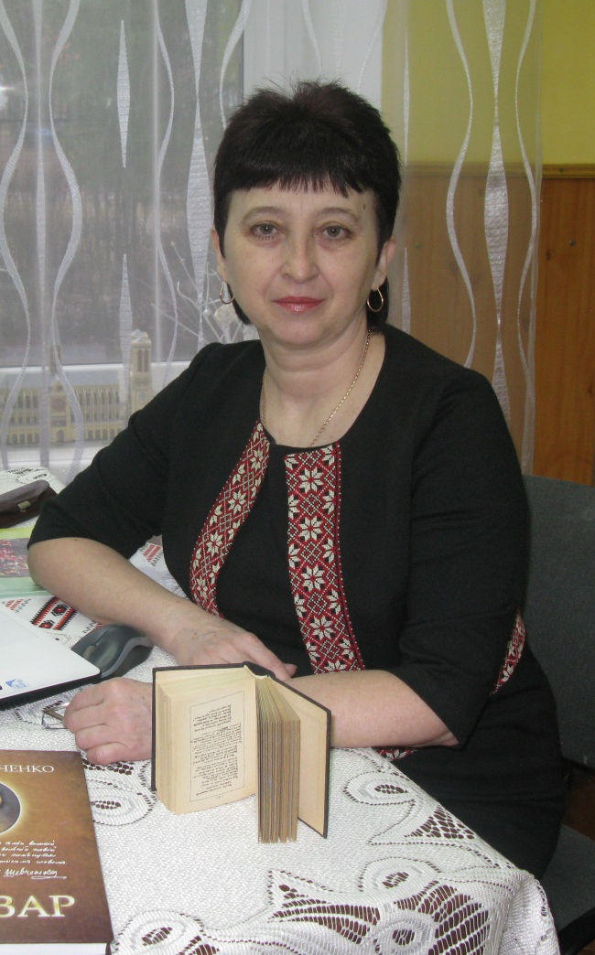
Із досвіду роботи вчителя української мови і літератури
Луканюк
Марії Степанівни

Slide 2
Освіта вища
Тернопільський державний педагогічний інститут ім. Я. О. Галана
Стаж роботи 29 років
Посада учитель української мови і літератури
Категорія вища
Звання «Старший учитель»

Slide 3
Моє педагогічне кредо
Дати дітям радість праці, радість успіху у навчанні, здобути в їхніх серцях почуття гордості, власної гідності - це перша заповідь вихователя.
В. О. Сухомлинський

Slide 4
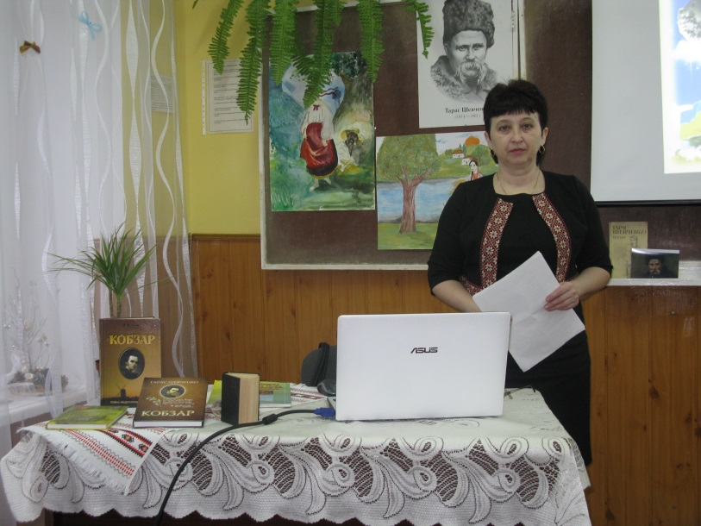
Проблема, над якою працюю:
«Формування естетичної компетентності учнів на уроках української мови і літератури шляхом використання елементів інноваційних технологій та підготовки особистості до життя в сучасних умовах »

Slide 5
Мета досвіду
Удосконалювати професійні знання щодо впровадження інтерактивних методів на уроках української мови та літератури з метою створення найбільш оптимальних умов для формування естетичної компетентності та розвитку творчих здібностей учнів.
Розширити світогляд учнів, сприяти естетичному вихованню на уроках української мови і літератури. Формувати художні смаки й активізувати знання з української мови і літератури, покращуючи результативність уроків.
Ідея досвіду

Slide 6
Обґрунтування актуальності та перспективності
Забезпечує умови для розвитку творчої особистості дитини
Сприяє позитивній мотивації учнів до пізнавальної діяльності, потребі в самопізнанні, самореалізації та самовдосконаленню
Дозволяє гарантувати досягнення певного стандарту освіти
Забезпечує особистісно орієнтовану модель навчання
Робить можливим оригінальний підхід до побудови структури сучасного уроку української мови і літератури

Slide 7
Забезпечити умови для оволодіння рідною мовою на високому рівні, формувати здатність учнів застосовувати навички мовлення та відповідної мовної культури, активно використовувати рідну мову, символіку та тексти, готовність і вміння налагоджувати соціальний контакт на різних психологічних дистанціях.
Розвивати вміння аналізувати й оцінювати найважливіші досягнення національної, європейської та світової науки і культури.
Формувати розумову культуру, здатність застосовувати методи самовиховання, орієнтовані на систему індивідуальних, національних і загальнолюдських цінностей.
Завдання

Slide 8
формування естетичного сприйняття дійсності
наявність естетичних ідеалів
До складових процесу формування естетичної компетентності особистості належать
естетичне виховання
переживання естетичних почуттів
Розвиток естетичного смаку

Slide 9
Реалізую індивідуальні можливості учнів через творчість
Розвиток естетичних почуттів
Поетичне сприйняття дійсності
Точна виразна мова
творча особистість
Розвиток творчої уяви і фантазії
Творче мислення
Збагачення словникового запасу

Slide 10
Сучасний урок – мистецтво поєднання методик та прийомів
проект
робота в парах
сенкан
займи позицію
робота в групах
мозковий штурм
мікрофон
асоціативний
кущ
мультимедійна
презентація

Slide 11

Шляхи реалізації використання інтерактивних методів навчання на уроках української мови і літератури. Інтерактивні технології кооперативного навчання
Розвивають навички спілкування в групі,вміння висловлюватись, критично мислити, сприяють активному, ґрунтовному аналізу та обговорення нового матеріалу з метою його осмислення, закріплення та засвоєння
Робота в парах
Два - чотири – всі разом
Робота в малих групах
Діалог
Синтез думок
Коло ідей

Slide 12

Інтерактивні технології колективно-групового навчання
Дають можливість ґрунтовніше працювати над формою висловлювання власних думок, ідей, порівнювати їх з іншими. Допомагають подолати стереотипи, вільніше висловлюватися, відпрацьовувати вміння говорити коротко, але по суті й переконливо
Мікрофон
Мозковий штурм
Аналіз ситуації
Дерево рішень
Мозаїка

Slide 13
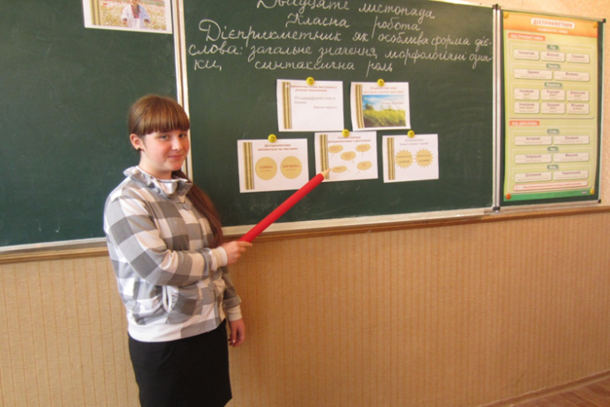
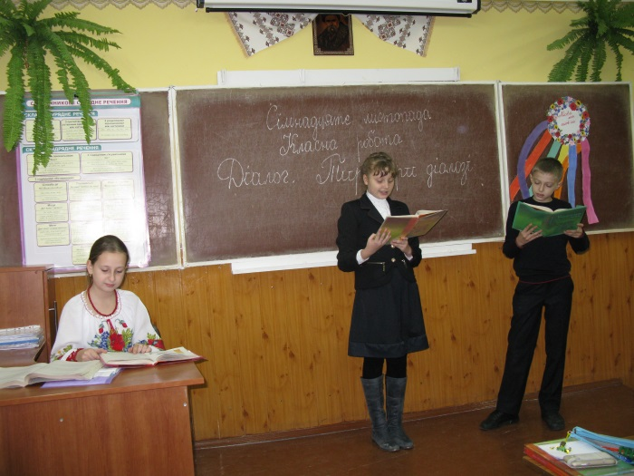
Ігрові завдання – шлях до підвищення пізнавальної діяльності, мотивації учнів до вивчення української мови
Використання лінгвістичних ігор:
кросворд, вікторина, ребус,
лінгвістична загадка,
мовний конкурс , лінгвістична задача, «Ти - редактор», «Зайве слово», «Спіймай помилку»

Slide 14

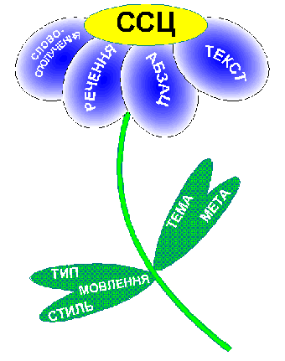

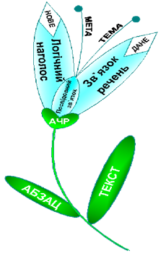
Мовний матеріал у вигляді блок-схем, таблиць, малюнків
морфеми
Лінгвістика тексту
[
∩
^
¬
Морфеми на «зоряному небі»

Slide 15
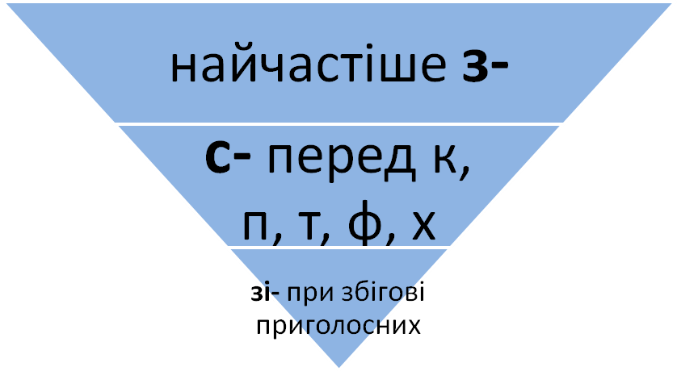

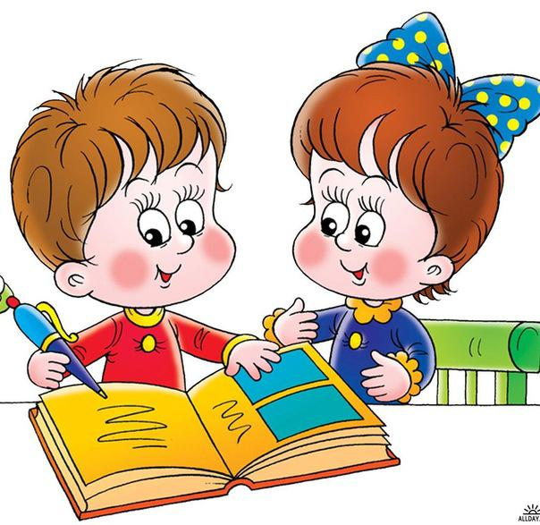

Slide 16
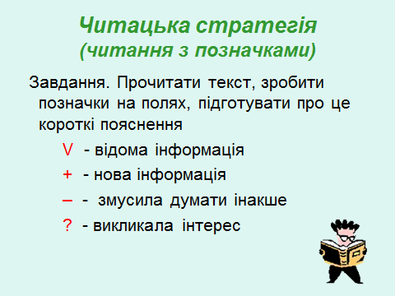
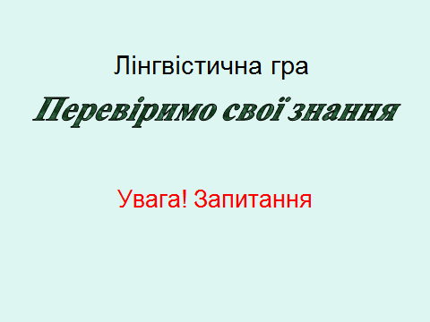
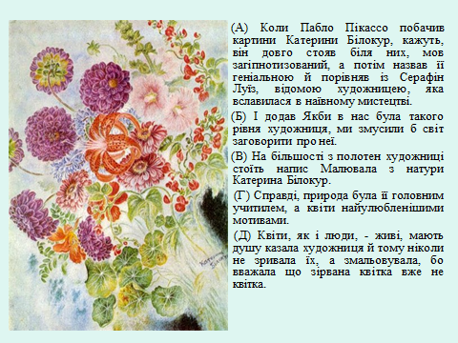
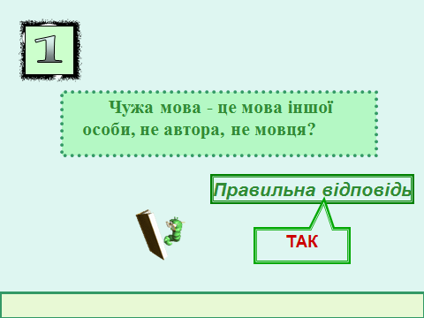
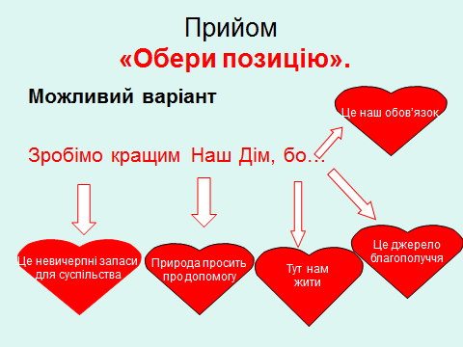
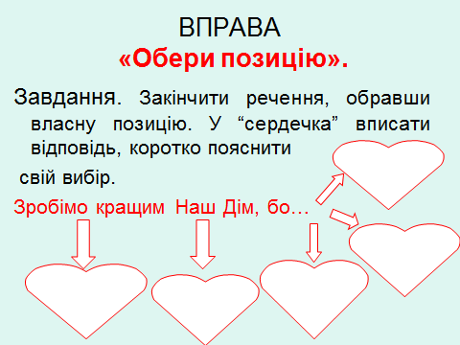
11 клас
Текст…

Slide 17
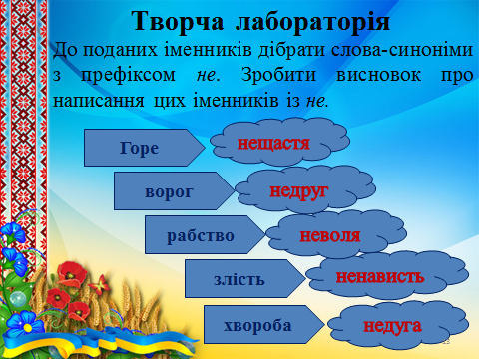
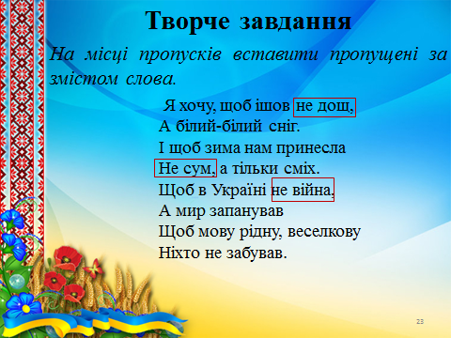

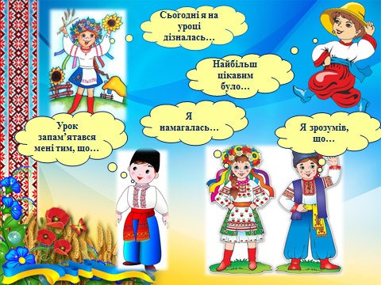
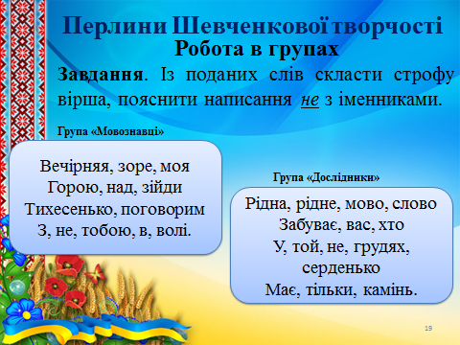
6 клас

Slide 18
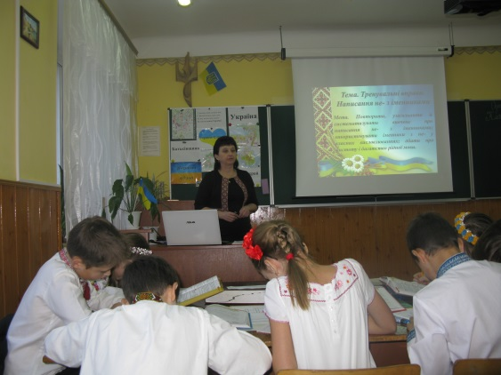
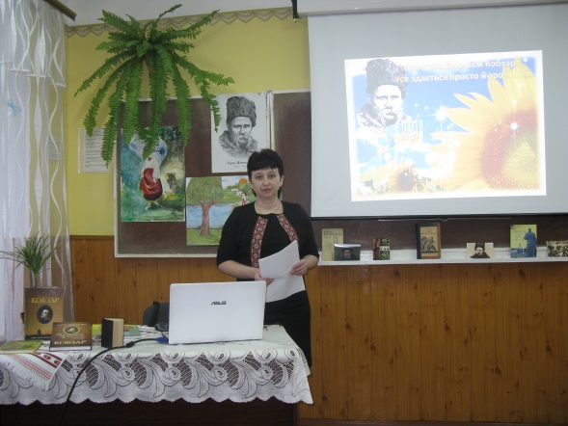
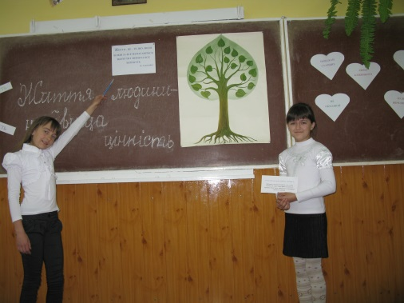
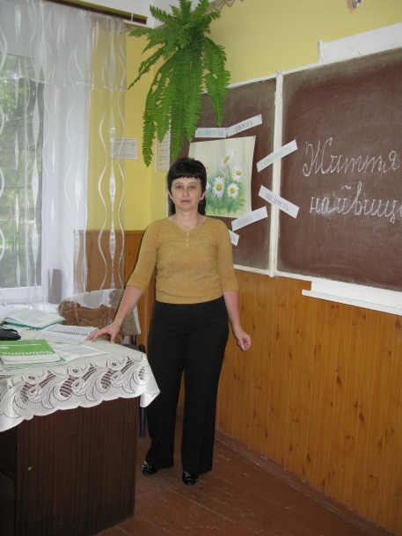
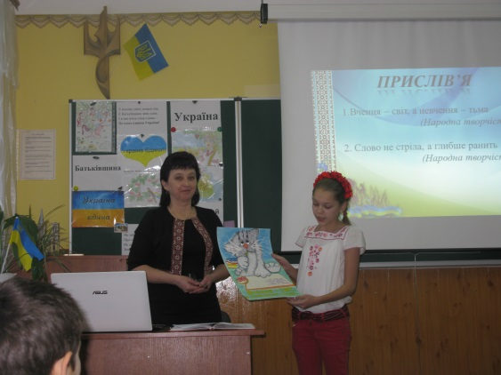
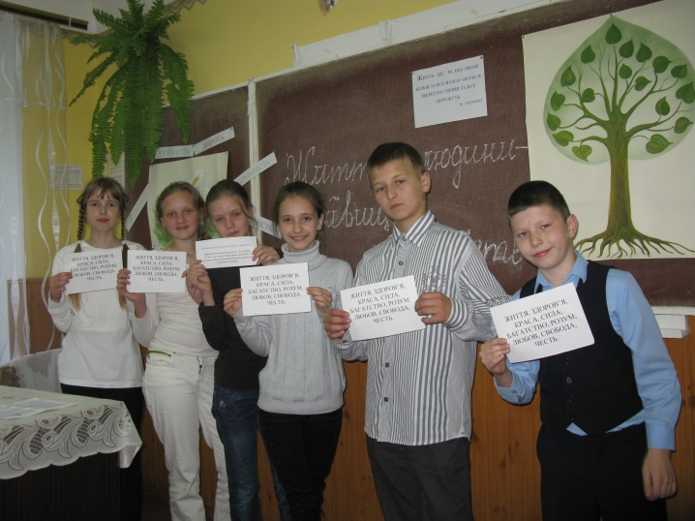
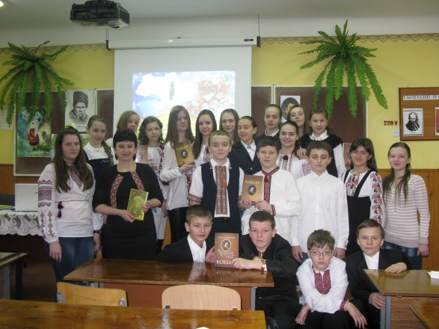
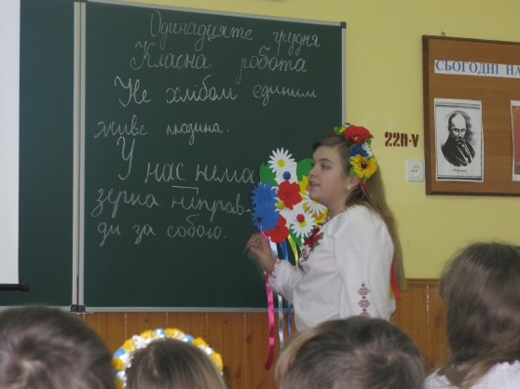
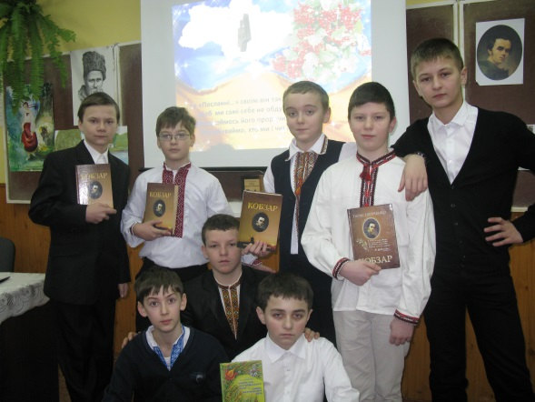
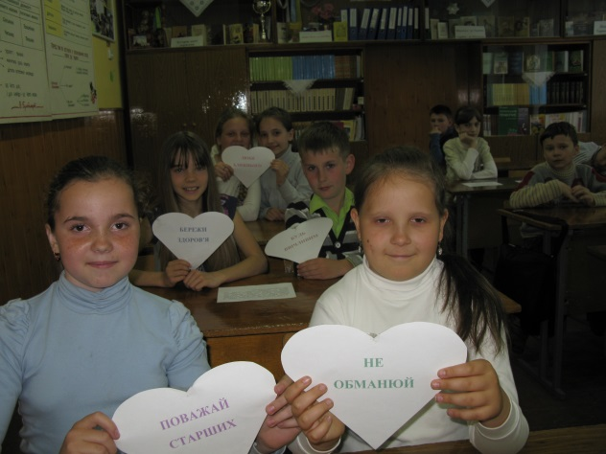
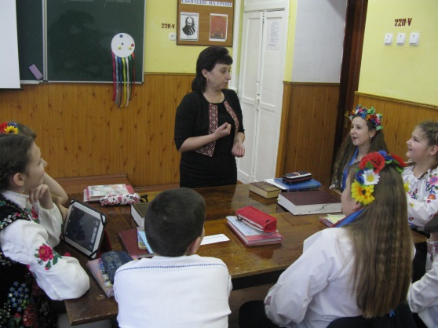
Навчальна діяльність

Slide 19
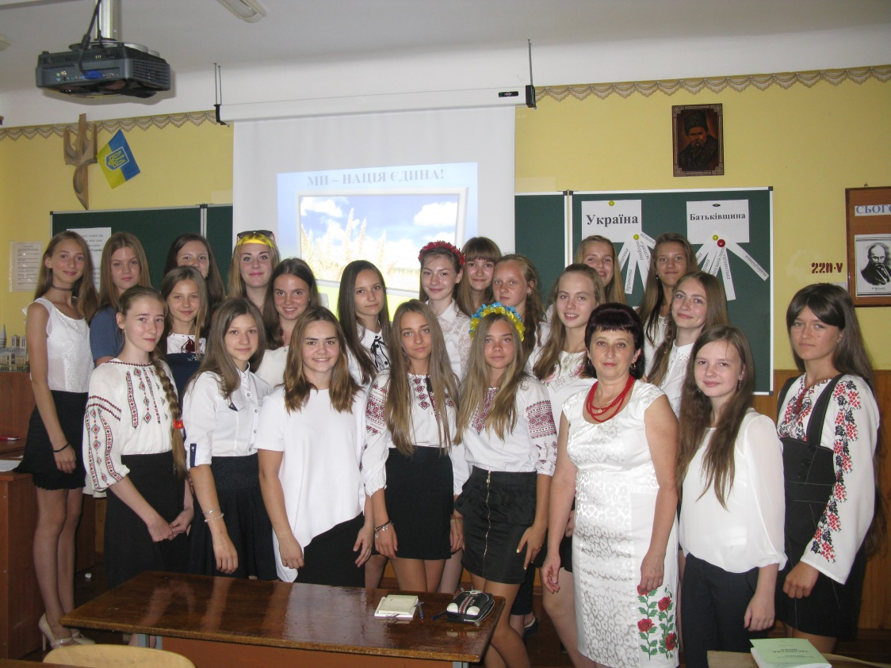
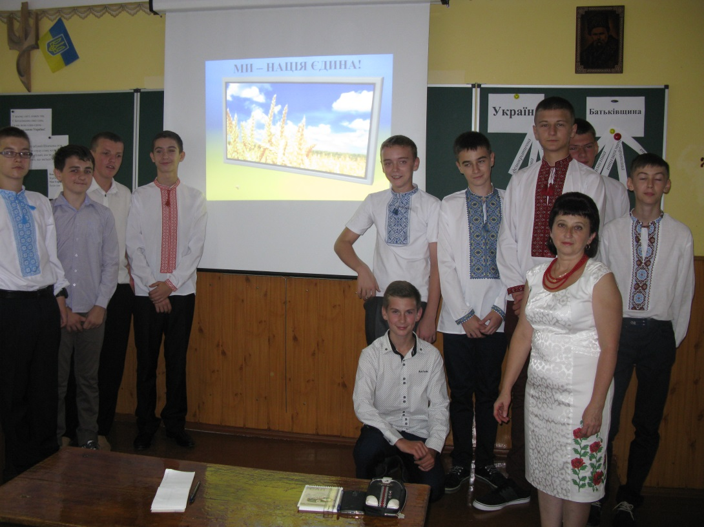
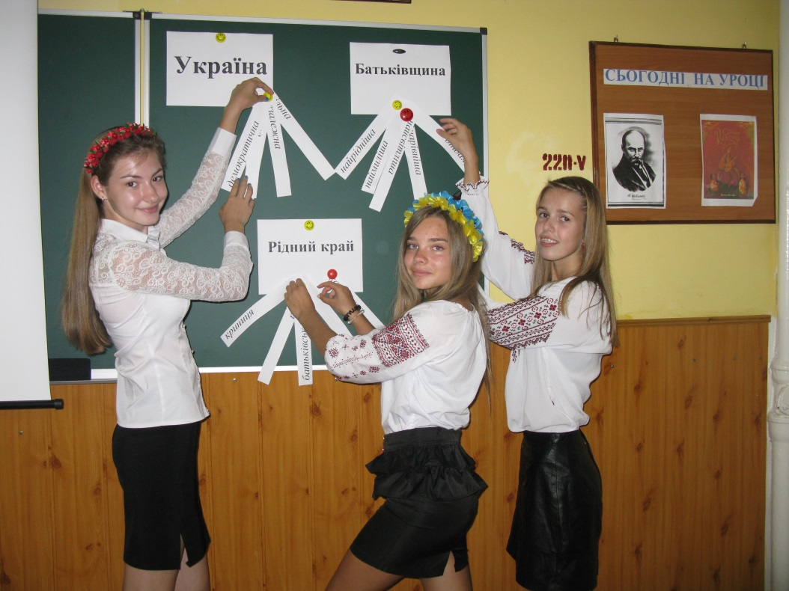
Виховна робота
МИ – НАЦІЯ ЄДИНА

Slide 20
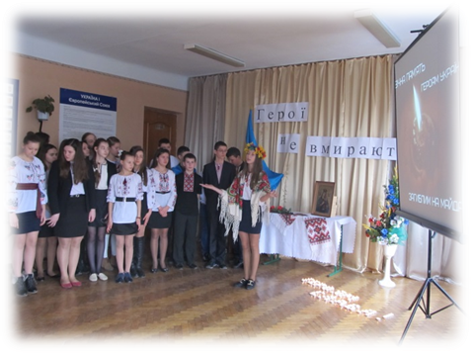
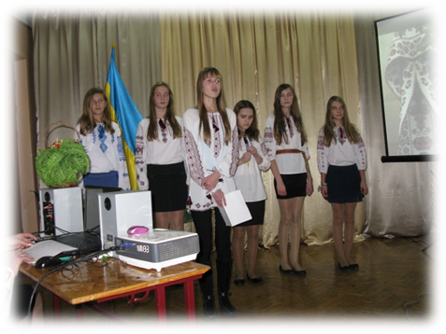
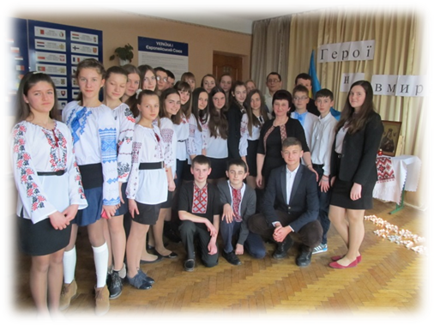
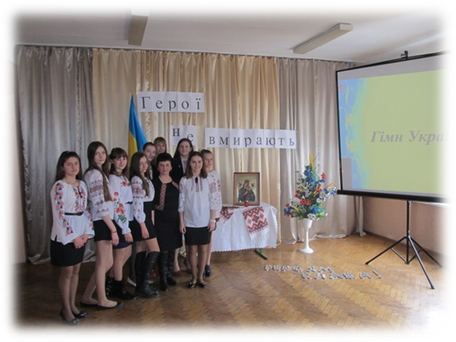
У НАШІЙ ПАМЯТІ ВОНИ
НАЗАВЖДИ ЗАЛИШИЛИСЬ

Slide 21
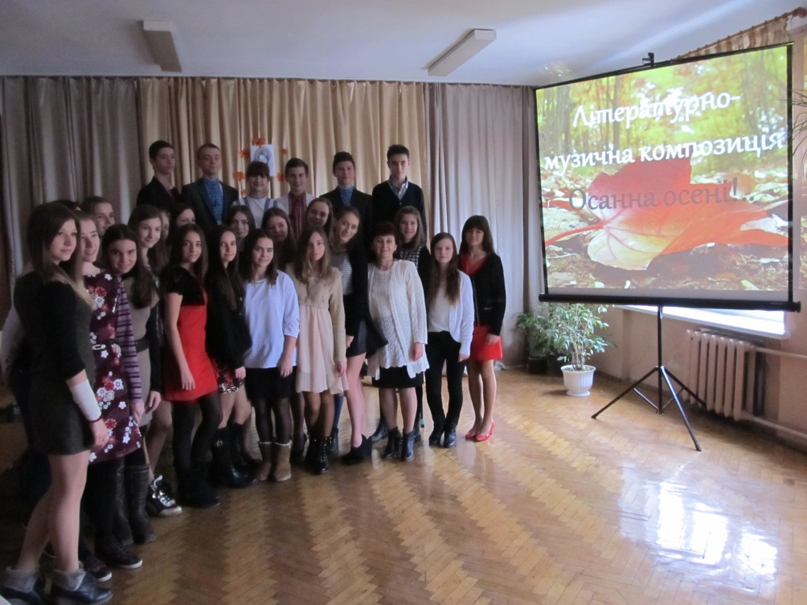
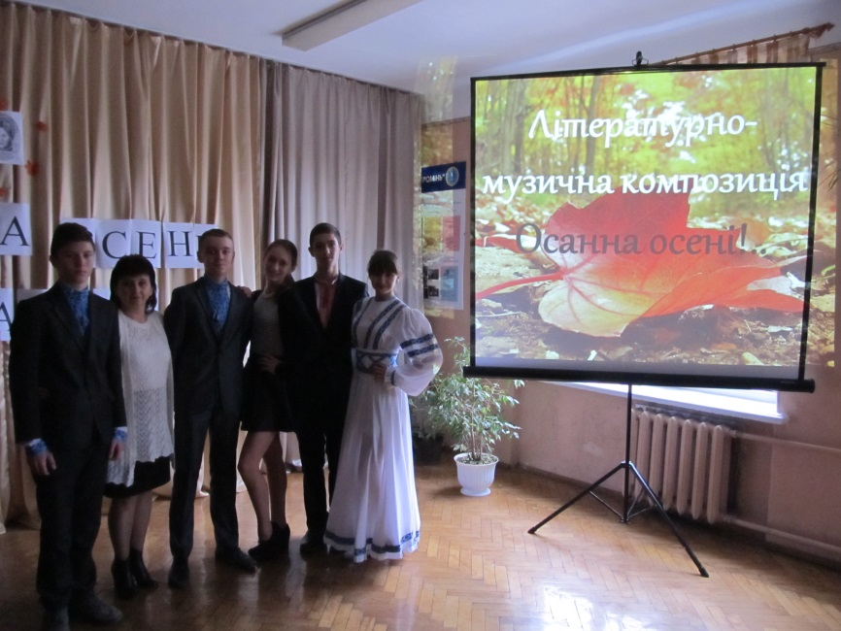
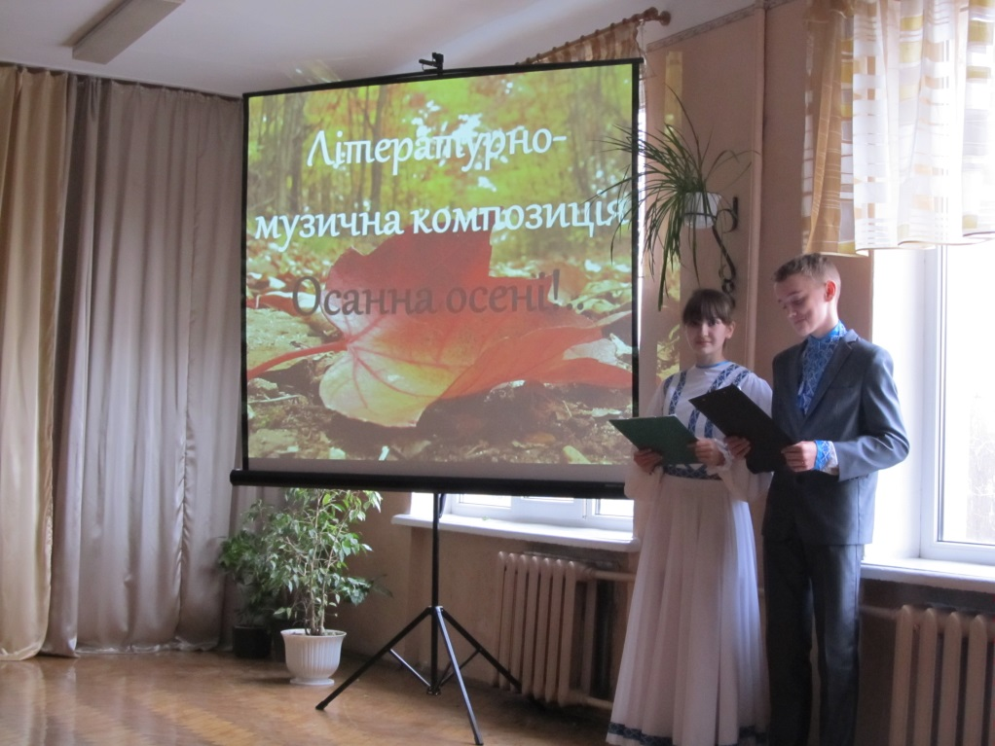
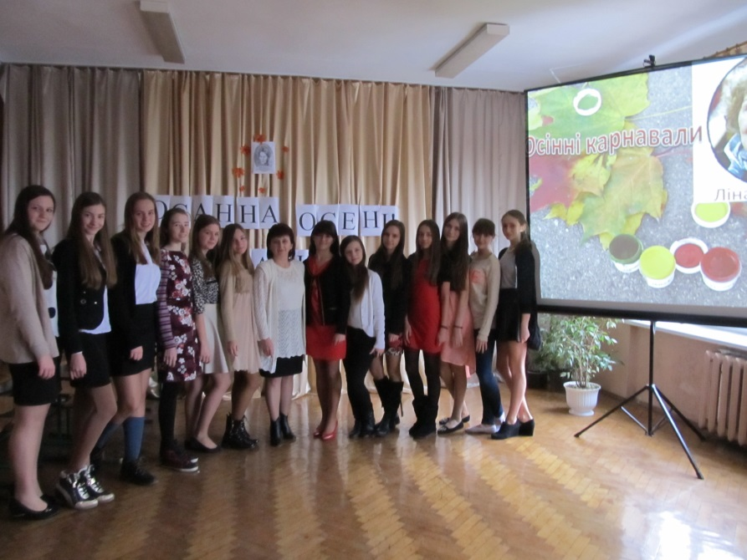
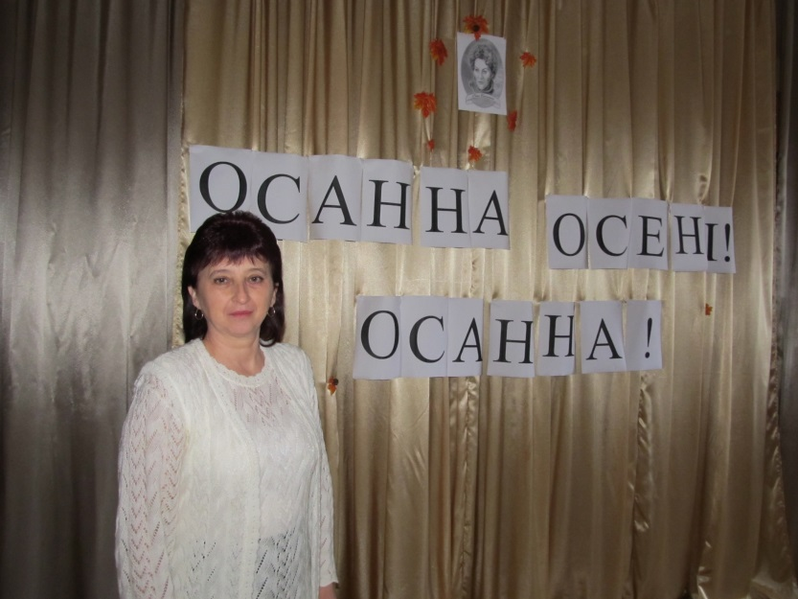

Slide 22
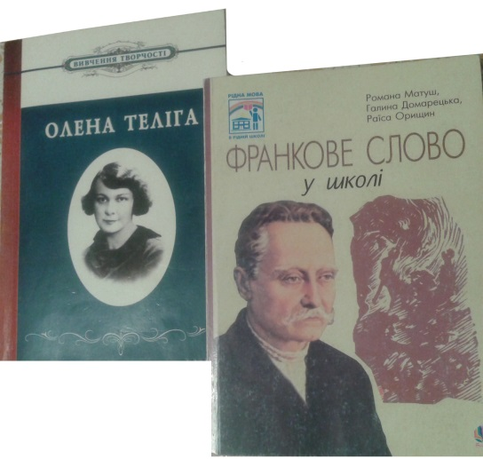
Науково – методична діяльність
Методична розробка уроку. Олена Теліга – тип нової українки (урок-круглий стіл) у посібнику. Вивчення творчості Олени Теліги в школі. -Тернопіль : Мандрівець, 2007. - С. 69-76.
Методична розробка уроку. І. Франко-казкар («Коли ще звірі говорили»). Дитинство письменника. Казка «Фарбований Лис». Образ Лиса, риси характеру у посібнику. Франкове слово у школі. -Тернопіль : Навчальна книга - Богдан, 2008. - С. 9-15.
Друковані матеріали
Робота з обдарованими дітьми
Голова МК
Конкурс
«Класний керівник»
2010 рік
Екзаменатор ЗНО

Slide 23

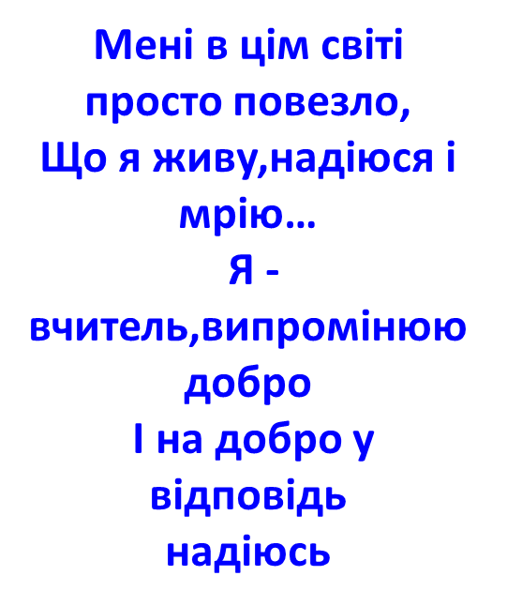

Slide 24
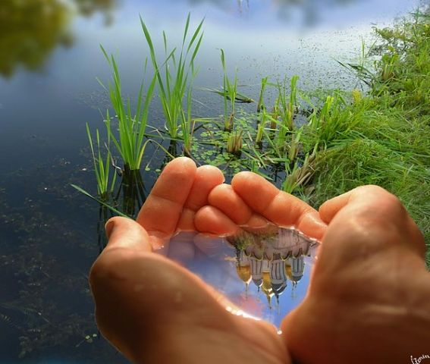
Я з Богом в серці до дітей прямую
І всім,хто поруч,
храм душі дарую!
Я ж з Богом в серці до дітей прямую
І всім,хто поруч,
храм душі дарую!
Марія Луканюк

